Slide 1

Redes Sociales Educativas
Entornos educativos.
Herramientas interactivas para la enseñanza y el aprendizaje.
El profesor es Guía
Transmite conocimiento desarrolla competencias tecnológicas.
Socialización.
Aprende "haciendo cosas“
Desarrollando capacidades cognitivas de alto nivel: el razonamiento, la capacidad de síntesis, análisis, toma de decisiones.

Slide 2

Grupo de personas relacionadas y conectadas por el interés común en la educación.
Participación y descubrimiento
Crea nuevas dinámicas de trabajo fuera y dentro del aula.
Permiten el rápido flujo de información, socialización del conocimiento.

Slide 3
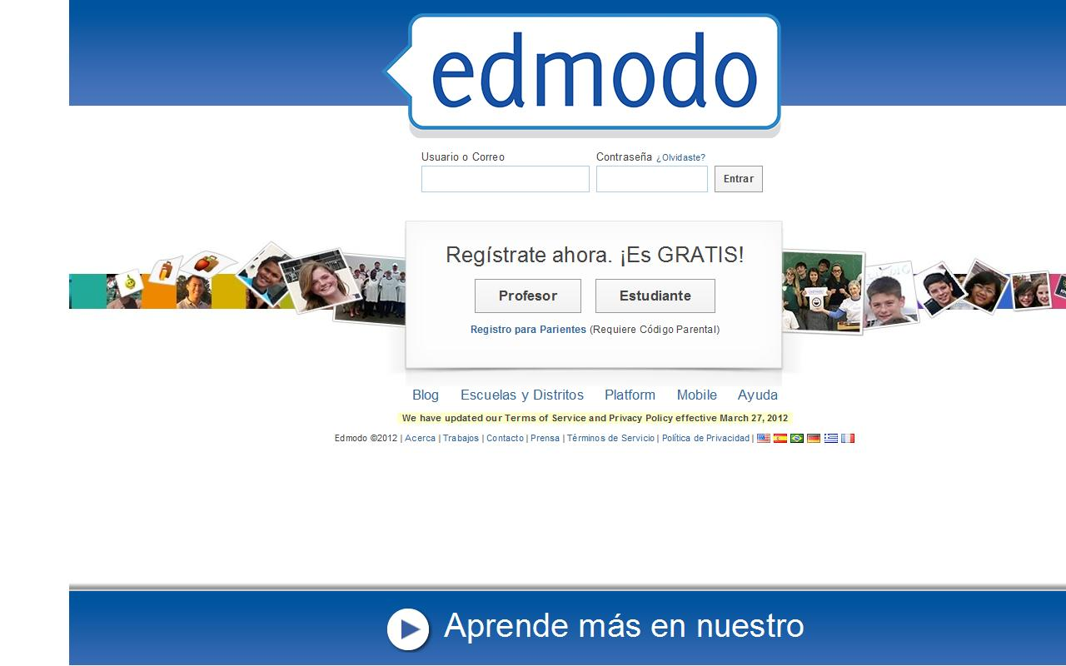
Edmodo
es una plataforma social educativa gratuita que proporciona un entorno cerrado y privado
Ayudar a personalizar sus clases.
crear grupos, realizar publicaciones, enviar y recibir mensajes, compartir documentos y enlaces, poner calificaciones, enviar trabajos o tareas, acceder a materiales, noticias y eventos.

Slide 4
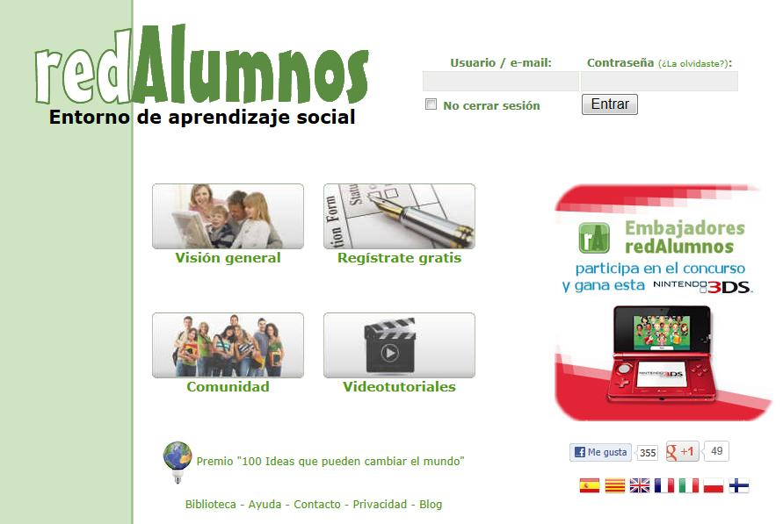
Redalumnos
Red social gratuita.
impartir cursos a través de la web.
Gestionar plazos de trabajo mediante su calendario.
Enviar mensajes, importar y exportar a Excel.
Listados de calificaciones , compartir recursos
Informar en tiempo real.
publicar notas de exámenes.
mantener el contacto con padres.
Crear y compartir tareas.

Slide 5
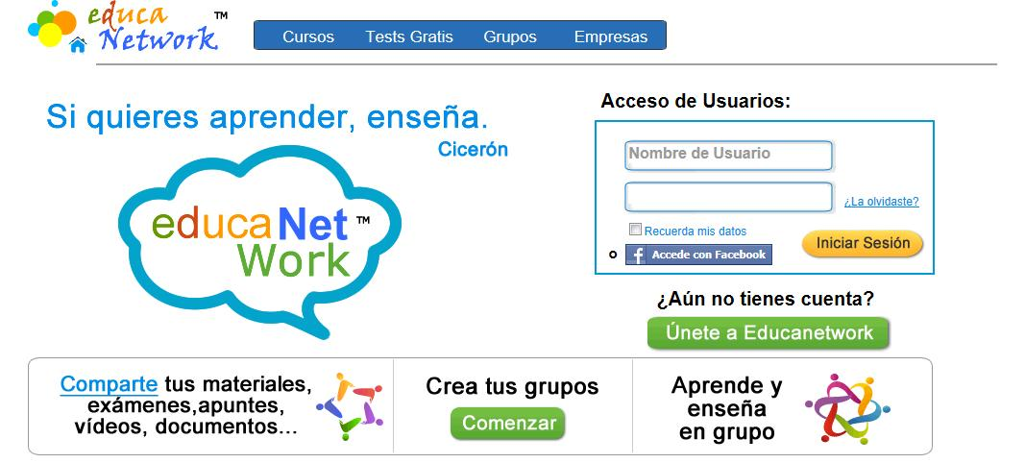
Educanetwork
Esta red social se basa en la consigna de aprender y enseñar en grupo.
Crear cursos; compartir contenidos, como materiales, documentos, vídeos o apuntes; chatear; incluir test multimedia, organizar eventos.
Está disponible en inglés y

Slide 6
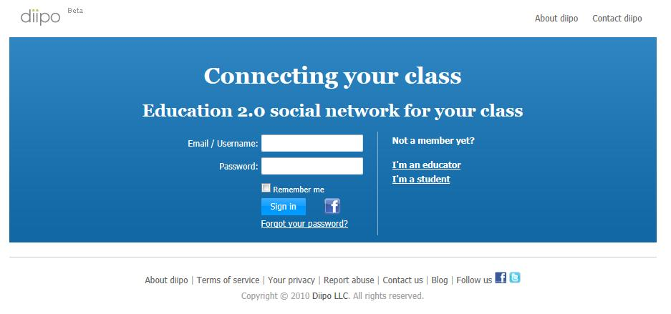
Diipo
Es una red social didáctica y colaborativa para profesores y alumnos
Permite la creación de blogs y proyectos.
Ofrece la conexión con otros profesores
Presentan su interfaz de usuario como accesible y familiar, con un modelo parecido al de Facebook.
Está sólo disponible en inglés.

Slide 7
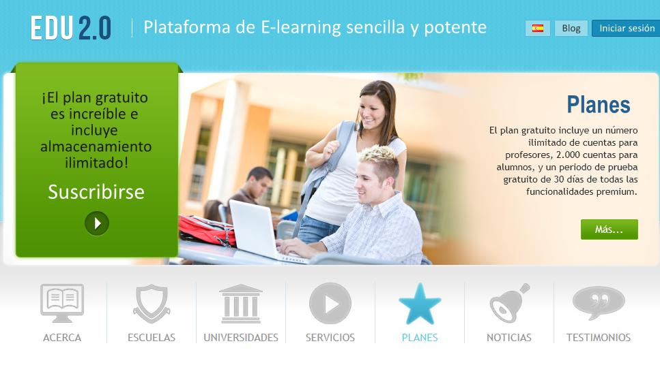
Edu 2.0
Esta plataforma cuenta con más de 90 000 usuarios y 2 500 escuelas.
Es un entorno de e-learning gratuito, en español.
Incluye creación de grupos, registro de notas, chat, foros, noticias, wikis, blogs, mensajería, controles de asistencia, encuestas, portafolio.
Pensada para trabajar con niños y colegios.

Slide 8
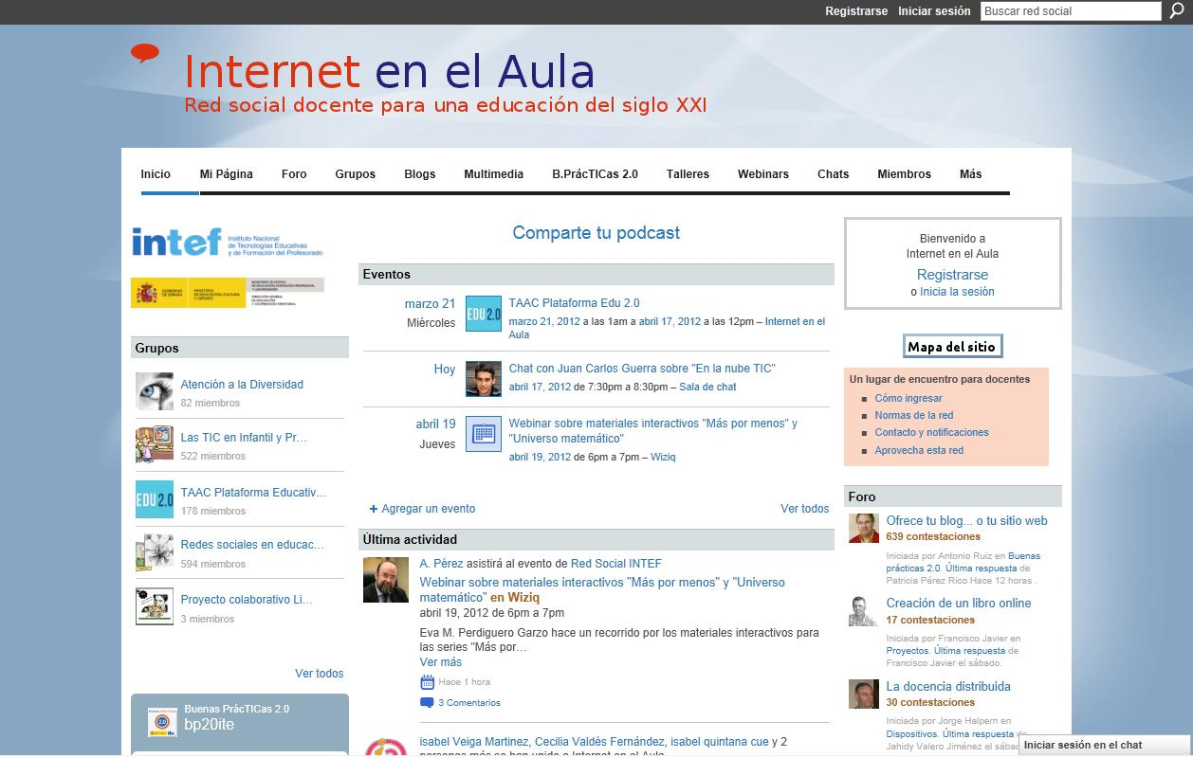
Internet en el aula
Dispone de blogs para exponer ideas y experiencias.
Subir y compartir fotografías, vídeos y podcast.
También puede seguirse en Twitter, Facebook o su Canal YouTube.
Internet en el aula es la Red social docente para una educación del siglo XXI creada por el Instituto Nacional de Tecnologías Educativas y Formación del Profesorado del Ministerio de Educación, Cultura y Deporte.

Slide 9
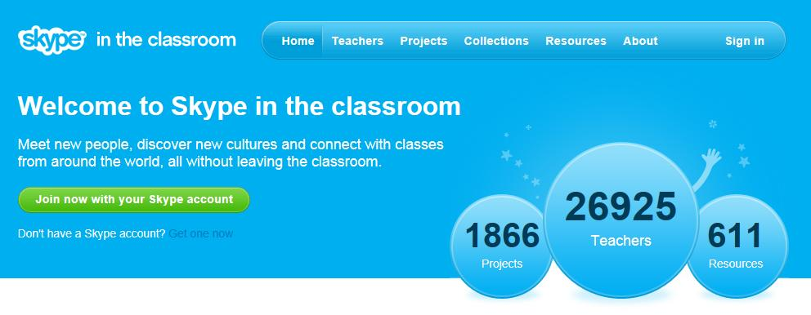
Skype en la clase
Directorio online
Red social para facilitar la conexión entre profesores de todo el mundo
Este recurso nos permite transmitir experiencias y modelos educativos. P
Pueden compartir vivencias, encontrar usuarios con intereses parecidos y realizar charlas en las salas.
Videoconferencia propia de Skype.

Slide 10
Bibliografia
http://recursostic.educacion.es/observatorio/web/ca/internet/web-20/1043-redes-sociales?start=5

